Slide 1
政治交流
宋北北 刘奕扬 章雨杰 刘童
2019/10/21

Slide 2
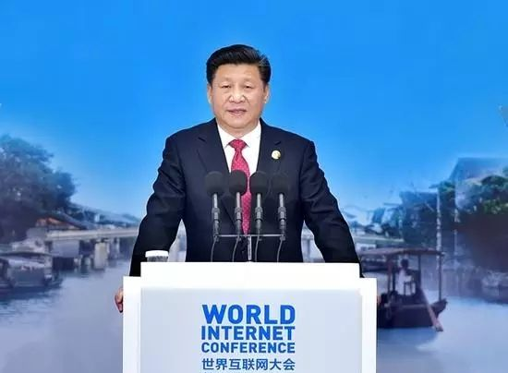
新闻
1： 第六届世界互联网大会10月20日在浙江乌镇开幕。国家主席习近平致贺信。习近平指出，各国应努力推动构建网络空间命运共同体。

Slide 3
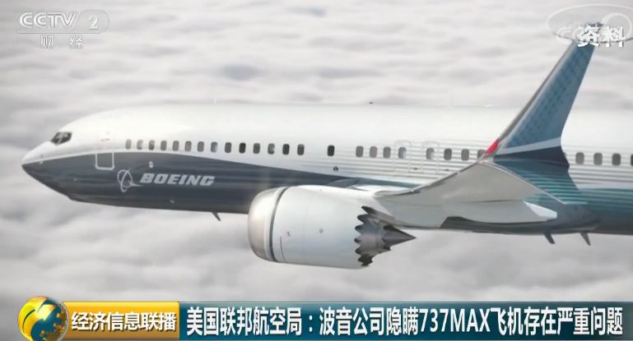
新闻
1 ：第六届世界互联网大会10月20日在浙江乌镇开幕。国家主席习近平致贺信。习近平指出，各国应努力推动构建网络空间命运共同体。
2 ：当地时间10月18日，
美国联邦航空局称，波音公司其实在2016年就发现，737MAX飞机存在安全隐患，但这一问题并没有被及时反映到监管机构。

Slide 4

新闻
1： 第六届世界互联网大会10月20日在浙江乌镇开幕。国家主席习近平致贺信。习近平指出，各国应努力推动构建网络空间命运共同体。
2 ：当地时间10月18日，
美国联邦航空局称，波音公司其实在2016年就发现，737MAX飞机存在安全隐患，但这一问题并没有被及时反映到监管机构。
3：10月20日电 (周雯)19日，第七届世界军人运动会迎来开幕后的首个比赛日，稳居奖牌榜首位，迎来名副其实的“开门红”。

Slide 5
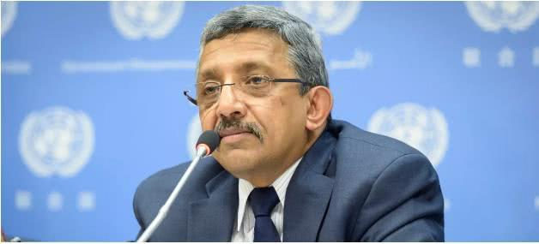
新闻
1： 第六届世界互联网大会10月20日在浙江乌镇开幕。国家主席习近平致贺信。习近平指出，各国应努力推动构建网络空间命运共同体。
2 ：当地时间10月18日，
美国联邦航空局称，波音公司其实在2016年就发现，737MAX飞机存在安全隐患，但这一问题并没有被及时反映到监管机构。
3：10月20日电 (周雯)19日，第七届世界军人运动会迎来开幕后的首个比赛日，稳居奖牌榜首位，迎来名副其实的“开门红”。
4：10月18日，联合国秘书长古特雷斯疾呼，联合国正面临十年来最严重的资金危机，或将导致联合国“停摆”，甚至“破产”。

Slide 6
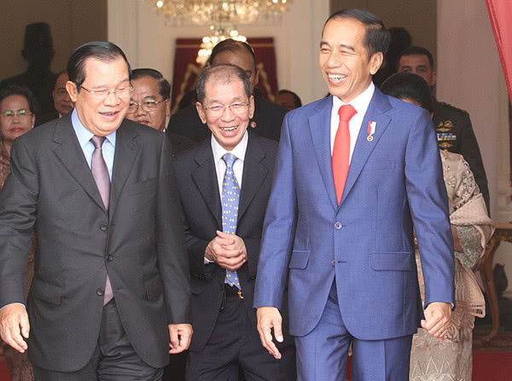
新闻
1： 第六届世界互联网大会10月20日在浙江乌镇开幕。国家主席习近平致贺信。习近平指出，各国应努力推动构建网络空间命运共同体。
2 ：当地时间10月18日，
美国联邦航空局称，波音公司其实在2016年就发现，737MAX飞机存在安全隐患，但这一问题并没有被及时反映到监管机构。
3：10月20日电 (周雯)19日，第七届世界军人运动会迎来开幕后的首个比赛日，稳居奖牌榜首位，迎来名副其实的“开门红”。
4： 10月18日，联合国秘书长古特雷斯疾呼，联合国正面临十年来最严重的资金危机，或将导致联合国“停摆”，甚至“破产”。
5：当地时间10月20日下午，印度尼西亚总统佐科·维多多宣誓就职，开启他的第二个五年任期。

Slide 7
话题：
解读前三季度中国经济“成绩单”
10月18日消息（记者 高艺宁）18日上午，中国经济前三季度“成绩单”揭晓。据国家统计局发布，初步核算，前三季度国内生产总值697798亿元，按可比价格计算，同比增长6.2%。分季度看，一季度增长6.4%，二季度增长6.2%，三季度增长6.0%。
中国经济依旧受贸易摩擦影响，但随着一系列“六稳”政策出台，经济有望进一步企稳，预计全年GDP增长在6.2%左右。

Slide 8
话题：
解读前三季度中国经济“成绩单”
10月18日消息（记者 高艺宁）18日上午，中国经济前三季度“成绩单”揭晓。据国家统计局发布，初步核算，前三季度国内生产总值697798亿元，按可比价格计算，同比增长6.2%。分季度看，一季度增长6.4%，二季度增长6.2%，三季度增长6.0%。
中国经济依旧受贸易摩擦影响，但随着一系列“六稳”政策出台，经济有望进一步企稳，预计全年GDP增长在6.2%左右。

Slide 9
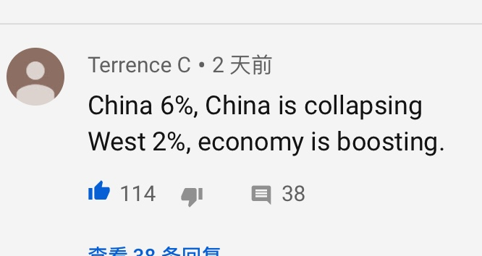
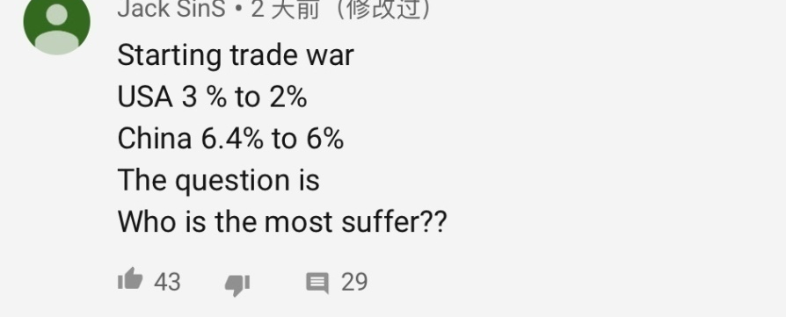
话题：
解读前三季度中国经济“成绩单”
坚持以习近平新时代中国特色社会主义思想为指导，深入贯彻落实党的十九大精神，坚持稳中求进工作总基调，坚持以脱贫攻坚统揽经济社会发展全局，守好发展和生态两条底线，经济持续稳定增长，结构持续优化，动能持续转换，民生持续改善，成绩来之不易。

